Slide 1

Οι τελευταίοι ήρωες
της Λίτσας Ψαραύτη

Slide 2
Οι χαρακτήρες του βιβλίου:
Αλέξανδρος: Πρόκειται για ένα νεαρό αγόρι το οποίο αισθάνεται μεγάλο θαυμασμό για τις ιστορίες και τα κατορθώματα των Ινδιάνων.
Μαμά: Είναι η μητέρα του Αλέξανδρου η οποία βρίσκεται στην Αμερική και του έχει υποσχεθεί πως θα του φέρει ενθύμια από τους Ινδιάνους που γνώρισε.

Slide 3
Σαμ: Απόγονος του Δυνατού Ανέμου, που φιλοξενεί την μητέρα του Αλέξανδρου. Δούλεψε χρόνια στα ορυχεία και νιώθει βαριά λύπη για την κατάσταση στην οποία βρίσκεται πια ο λαός του.
Γοργοπόδαρος Λύκος: Θρυλικός Ινδιάνος πολεμιστής, το πνεύμα του οποίου επισκέπτεται τη μητέρα του Αλέξανδρου και της διηγείται ιστορίες και μύθους από τα παλιά χρόνια της φυλής του .

Slide 4
Περίληψη του βιβλίου
Το βιβλίο ξεκινάει με ένα τηλεφώνημα του Αλέξανδρου στην μητέρα του, όπου με αγωνία την ρωτάει αν γνώρισε τους Ινδιάνους που τόσο θαυμάζει, κατά το ταξίδι της στην Αμερική. Ωστόσο, αυτή του απαντάει με ένα γράμμα στο οποίο περιγράφει τα δεινά που σήμανε για τους Ινδιάνους η άφιξη των λευκών στην Αμερική, καθώς και τις άθλιες συνθήκες στις οποίες αναγκάζονται να ζουν οι απόγονοι των Ινδιάνων σήμερα.

Slide 5
Τέλος, τη μητέρα επισκέπτεται το πνεύμα ενός Ινδιάνου πολεμιστή και της αφηγείται μύθους της ινδιάνικης παράδοσης, όπως το πώς έγινε ο κόσμος και το πώς έμαθαν να κεντούν οι Ινδιάνες.

Slide 6
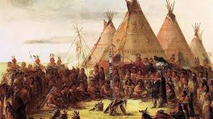
Η γνώμη μου για το βιβλίο:
Το βιβλίο μου φάνηκε ιδιαίτερα ενδιαφέρον και συγκινητικό. Μας καταδεικνύει τη βιαιότητα με την οποία εκδιώχθηκαν οι Ινδιάνοι από τη γη τους και μας φέρνει σε επαφή με διάφορες ιστορίες από τις παραδόσεις τους.

Slide 7

Λίγα λόγια για το βιβλίο..
Το βιβλίο ανήκει στην συλλογή «Χελιδόνια », των εκδόσεων Πατάκη.
Απευθύνεται σε νέους και παιδιά άνω των 8 ετών.

Slide 8
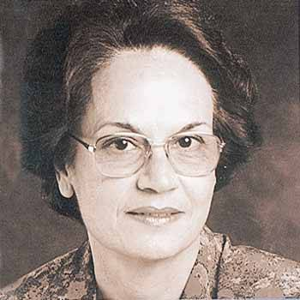
..και λίγα λόγια για τη συγγραφέα:
Η Λίτσα Ψαραύτη γεννήθηκε στην Σάμο.
Άφησε την δουλειά της στην αμερικανική πρεσβεία όταν ανακάλυψε την αγάπη της για την συγγραφή παιδικών βιβλίων.
Τα βιβλία της έχουν λάβει διάφορους επαίνους και βραβεία.
Υπήρξε υποψήφια της χώρας μας για το βραβείο Άντερσεν το 2000.

Slide 9




Άλλα έργα της Λίτσας Ψαραύτη:

Slide 10

Σας ευχαριστώ πολύ για την προσοχή σας!
Διονυσία Κιντ.

